Slide 1
Реализованные проекты трехмерного сканирования и печати
Татьяна Драгунова
Менеджер по продаже решений САПР/ГИС
Tatyana.Dragunova@softlinegroup.com 05.10.2015

Slide 2
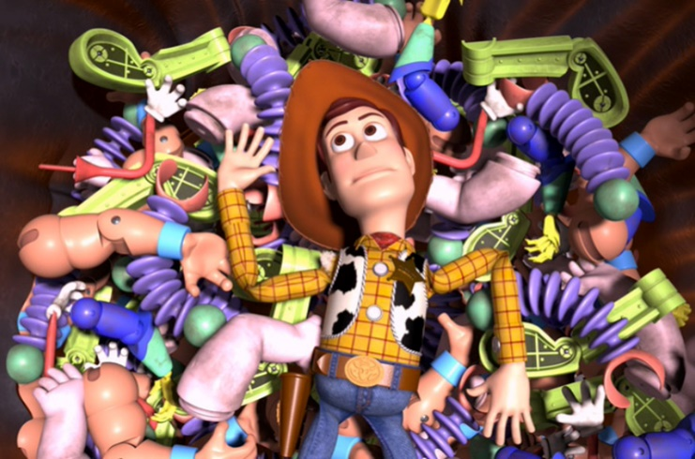
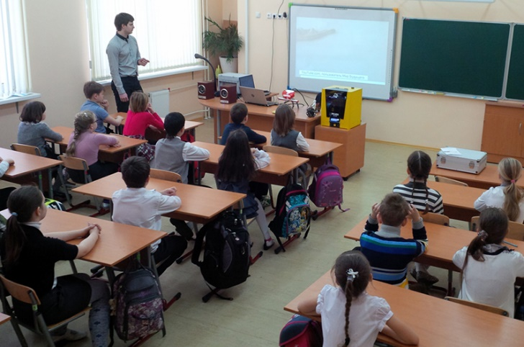
Использование технологии
Одним из ярких примеров
в этой области могут стать детские
игрушки – они часто ломаются, мы
взамен покупаем новые и через
несколько недель вновь их выкидываем
из-за поломок.
Об одном из таких решений
«История сломанных игрушек»
команды PICASO 3D и RangeVision
рассказали школьникам на уроке,
посвященном 3D технологиям.

Slide 3
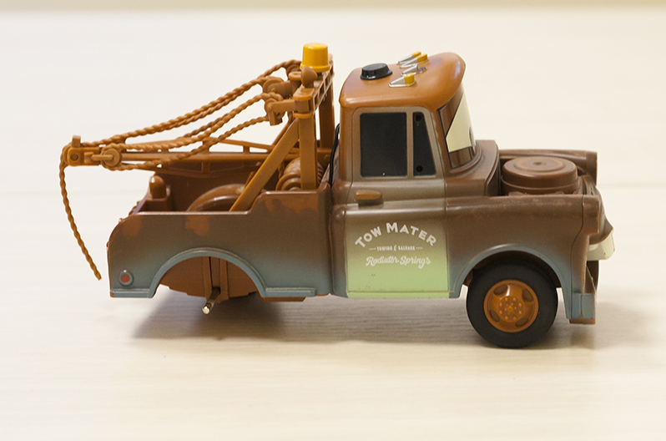
Использование технологии
Для демонстрации была взята машинка с отломанным колесом, которую уже собирались выбросить, поскольку играть с ней не представлялось возможным.

Slide 4
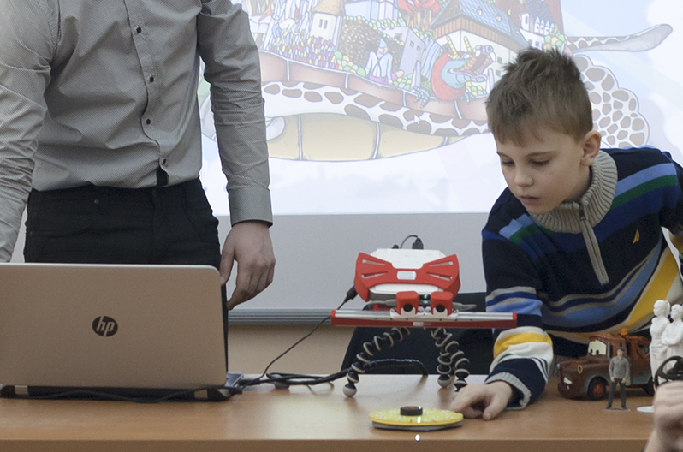
Использование технологии
Представители компании Range Vision продемонстрировали школьникам, что совершенно не обязательно иметь инженерные навыки и уметь делать чертежи, чтобы создать недостающую деталь.
Современные технологии позволяют с помощью 3D сканера воссоздать модель имеющегося предмета, а затем распечатать нужную деталь на 3Dпринтере.

Slide 5
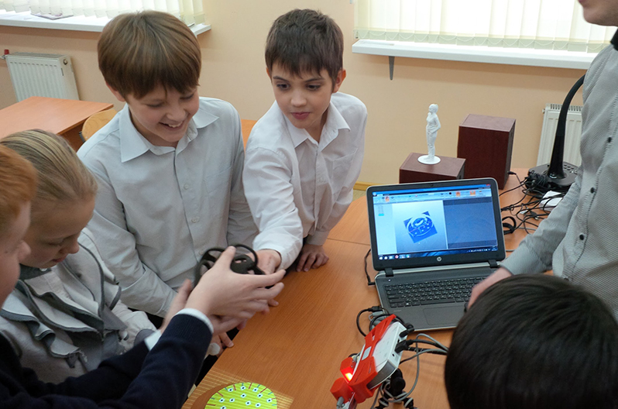
Использование технологии
У представленной игрушки отсутствовало одно колесо. Для решения этой проблемы с помощью 3D сканера – RangeVision Smart было отсканировано соседнее, целое колесо.

Slide 6
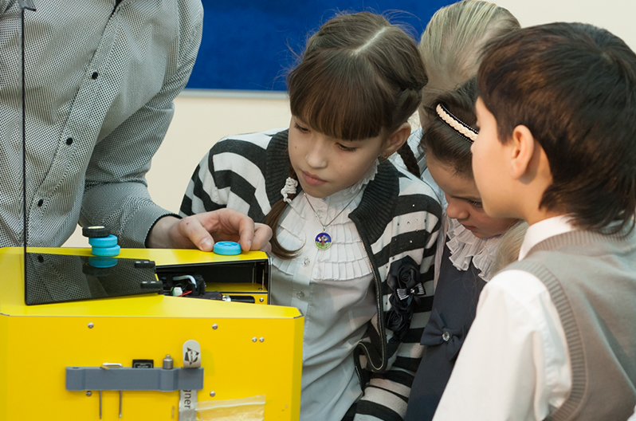
Использование технологии
Полученную 3D модель распечатали на принтере PICASO 3D Designer.

Slide 7
Использование технологии
Теперь есть точная копия потерянного колеса. Машинка снова на ходу и ей можно играть! Осталось только раскрасить деталь, и она будет неотличима от оригинальной.

